Slide 1
基于微信小程序的个人行政复议在线预约系统-PPT

Slide 2
摘要：
随着我国经济迅速发展，人们对手机的需求越来越大，各种手机软件也都在被广泛应用，但是对于手机进行数据信息管理，对于手机的各种软件也是备受用户的喜爱，微信APP被用户普遍使用，为方便用户能够可以随时进行个人行政复议在线预约系统微信小程序数据信息理，特开发了基于微信小程序的个人行政复议在线预约系统微信小程序管理系统。
个人行政复议在线预约系统微信小程序的设计主要是对系统所要实现的功能进行详细考虑，确定所要实现的功能后进行界面的设计，在这中间还要考虑如何可以更好的将功能及页面进行很好的结合，方便用户可以很容易明了的找到自己所需要的信息，还有系统平台后期的可操作性，通过对信息内容的详细了解进行技术的开发。
个人行政复议在线预约系统微信小程序的开发利用现有的成熟技术参考，以源代码为模板，分析功能调整与个人行政复议在线预约系统管理的实际需求相结合，讨论了基于微信开发的个人行政复议在线预约系统管理小程序的使用。
关键词：个人行政复议在线预约系统微信小程序；微信小程序；JAVA

Slide 3
课题目的和意义：
互联网是人类的基本需求，特别是在现代社会，个人压力增大，社会运作节奏高，随着互联网的快速发展，用户的需求也越来越高，用户也将越来越多 依靠互联网而不是自己获取信息，使得各种软件程序的开发得到了应用。
近年来，随着我国经济的不断发展，平台的管理制度越来越多。每个系统管理也都将通过计算机进行整体智能化操作，对于个人行政复议在线预约系统微信小程序功能所牵扯的数据都是通过用户进行在线在线预约系统相关的数据信息内容、并且可以进行相关代领数据的管理维护，并且对自己查看预定信息进行查看查看或通过客服中心进行交流等数据信息到系统里面，方便查看及统计等，传统的预约方式信息已经无法满足用户的需求。为此开发了本个人行政复议在线预约系统微信小程序，为用户提供一个基于微信的个人行政复议在线预约系统微信小程序，同时方便管理员对个人中心、用户管理、预约管理、公告管理、系统管理等详细情况进行操作。该系统满足了用户对个人行政复议在线预约系统微信小程序信息获取的需求，并且信息可以及时、准确、有效地进行查看并且系统化、标准化和有效的工作。

Slide 4
研究的内容：
个人行政复议在线预约系统微信小程序的开发及实现，所需要的工作内容：
（1）首先是确定选题，确定好所要做的系统，并对系统的背景及现在面临的一些问题等进行系统的初步确认。
（2）系统确认完成后，结合系统开发的需求进行确认系统开发所使用的技术，本个人行政复议在线预约系统微信小程序的开发使用JAVA技术，数据库进行平台的搭建开发，确认好使用的技术进行技术分析，所使用的技术是否可以完成个人行政复议在线预约系统微信小程序的实现。
（3）确定好系统使用的技术，进行在线确认系统所划分的用户角色，并且根据用户角色划分确定所要设计的功能模块，对于个人行政复议在线预约系统微信小程序系统的设计主要划分为两个用户角色，分别为管理员和用户角色，所使用的功能模块也相应不同，但是系统的数据库实现的内容是交互的，用户可以随时根据自己的需求进行查看购买、评论，管理员获取到所有用户的详细数据信息，并根据需求进行第一时间处理解决。
（4）系统的功能模块确认完成后进行程序及界面的设计，设计完成后，并且通过测试来判断程序是否完善，对于系统测试，需要不同的用户进行不同的内容编辑及提交，及使用不同的测试方式找出程序中存在的漏洞，并对程序出现的漏洞问题进行在线解决处理，如果测试系统没有任何问题时，可以将系统上传进行正式操作使用。

Slide 5
需求分析
任何一个项目在开发研究前，都需要对研发系统本身的需求做一个认真的分析，市场的调研是不可忽视的，从实际场景中确定使用人员的功能需求，从而明确目标，对整个系统的开发有一个更加准确的定位，在这个章节，需要对系统的性能分析，业务流程分析，和数据等进行分析，个人行政复议在线预约系统微信小程序的整体界面简单，功能完善。
需求的可行性是分析和讨论发达的系统能达到什么样的要求。开发的系统平台是否符合之前的要求。只有在预先评估系统的开发中，才能在系统开发和实施之前完成需求。如果您不具备开发一个功能不合格的系统的可行性，那就是开发失败。开发系统是否有用，可以完成之前讨论过的需求，以下分析了个人行政复议在线预约系统微信小程序的实际需求。
系统设计需要从用户和管理员的实际需求开始，以了解他们需要实施哪些功能以及他们可以包括哪些管理工作。
考虑到个人行政复议在线预约系统微信小程序系统设计的特点，应满足几个要求：
（1）它可以通过网络开展个人行政复议在线预约系统微信小程序信息管理工作，促进对个人行政复议在线预约系统微信小程序信息的统一管理。
（2）学习方法变得更加多样化，管理更加标准化;
（3）它提供了一个免费的渠道，以确保数据的实时有效沟通。

Slide 6
系统结构图

Slide 7
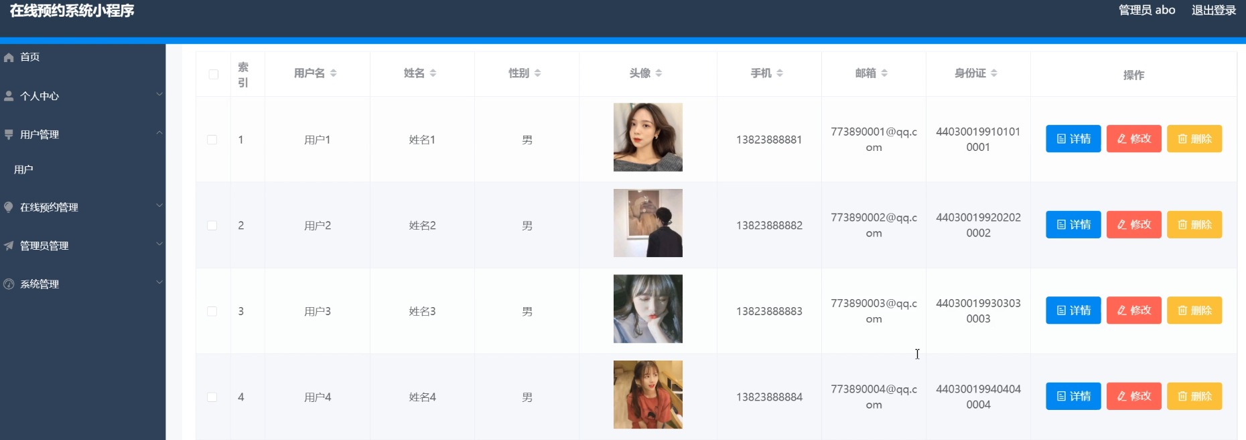
管理员功能模块
管理员通过登录进入到系统操作界面后，可以根据需求对个人中心、用户管理、在线预约管理、管理员管理、系统管理等模块进行管理维护操作。

Slide 8
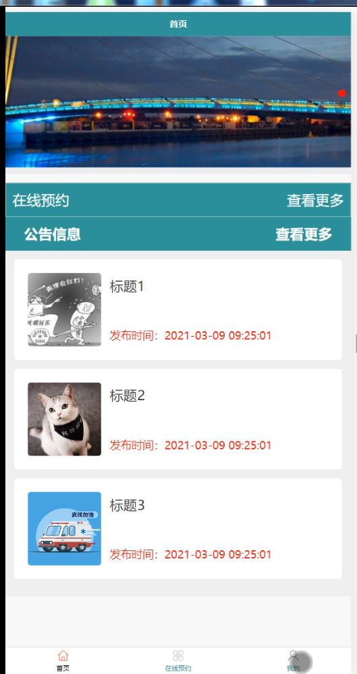
用户功能模块
用户通过登录进入到系统界面，可以查看首页、在线预约、我的等功能模块，进行相对应操作.

Slide 9
结论：
在这个设计中，我花了大量的时间去理解系统开发中使用的知识，经过这段时间的努力工作最终完成了系统设计。通过这一阶段的学习，我发现了自己的不足，充分掌握了必要的应用技能，进一步的学习使我充实了自己的知识基础，完成了这个艰巨的任务。当遇到问题时，我很及时的寻求老师的帮助，通过专业的网站和论坛来解决，他们的帮助让我一步一步的成功克服了困难的问题。系统设计过程不容易，你需要不断充实自己，有勇气克服困难。系统开发的一些功能还不完善，需要继续改善后，通过用户体验来修改设计完美的系统，让用户得到更好的体验，我觉得很高兴，因为这是我第一次通过自己的努力实现这个系统，但绝不是我的最后一个，在未来我将努力实现更多的优秀的系统。
在一些编程语言的系统实现中，对词汇表不太熟悉，导致了开发的困难，但是我通过了合适的字典软件来解决这个大问题。由此，我学会了自己的英语缺陷。在那之后，我不断地提高自己的英语知识，这样我就不会有任何未来的工作和生活。毕业设计过程我感觉很深刻，从一开始就不熟悉开发技术，一步一步的使用，接触到文献和信息，不难理解，系统是一次又一次的实现，系统本身对于在线学习是有用的。我从这个设计中获益良多，论文的编写需要有自己的意愿去实现一点，学习生活中所有的问题的勇气，学习的过程就是学习的过程。毕业设计，我学会了将理论知识应用于实践。让我知道该怎么做，我们必须认真对待。勇于克服困难，相信未来，我会做得更好。

Slide 10
参考文献：
[1]耿祥义,张跃平.《JSP实用教程》. 清华大学出版社,2013年5月
[2]Brown等.《JSP编程指南（第二版）》. 电子工业出版社 ,2013年3月
[3]BruceEckel.《Java编程思想》. 机械工业出版社,2013年10月
[4]孙一林,彭波.《Java数据库编程实例》. 清华大学出版社,2015年8月
[5]FLANAGAN.《Java技术手册》. 中国电力出版社,2017年6月
[6] David L.Anderson.Managing Information Systems.清华大学出版社，2016：16
[7]孙卫琴,李洪成.《Tomcat 与 Java Web 开发技术详解》.电子工业出版社,2013年6月
[8]孙涌.《现代软件工程》.北京希望电子出版社,2013年8月
[9]（美）额尔曼.（美）威多姆.数据库系统基础教程.清华大学出版社，2013：5
[10]飞思科技产品研发中心.《JSP应用开发详解》.电子工业出版社,2013年9月
[11] 张晓东. MySOL数据库应用系统与实例[M].北京:人民邮电出版社,2012：179
[12] 王家华．软件工程[M]，沈阳：东北大学出版社，2015：46.

Slide 11
谢谢大家！

